Slide 1
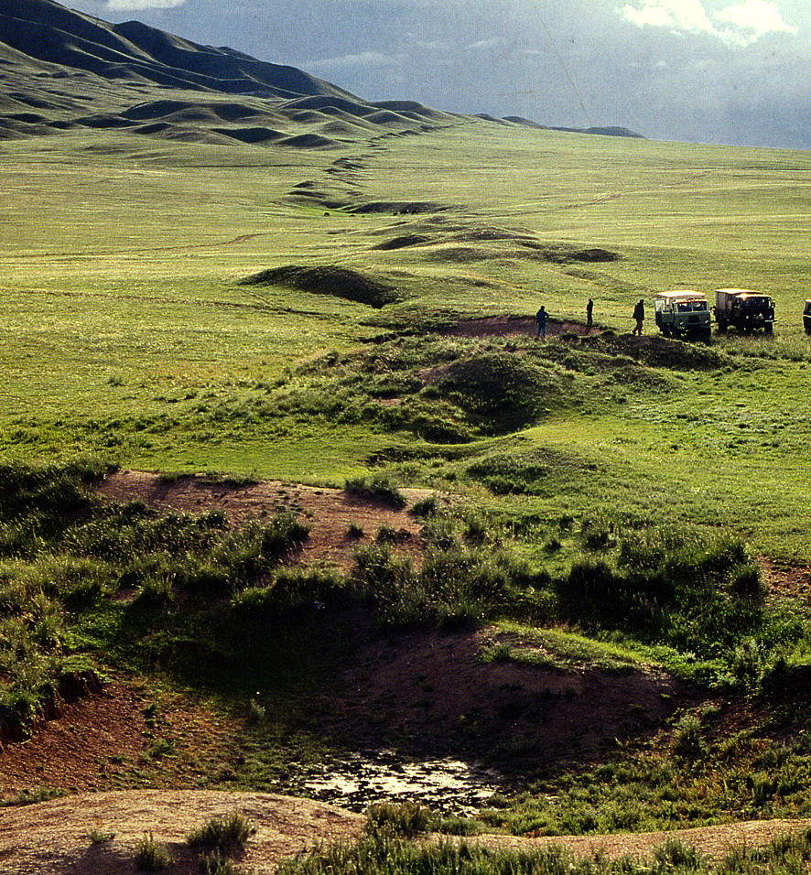
О разработке сейсмогеологического подхода к среднесрочному прогнозу землетрясений в Байкальской рифтовой зоне
В. В. РУЖИЧ, Е. А. ЛЕВИНА, Е. И. Пономарева Институт земной коры СО РАН, 664033, Иркутск, Лермонтова 128, Россия

Slide 2
ВВЕДЕНИЕ
Авторские многолетние исследования В Институте земной коры СО РАН в 2001 г. , изначально ориентированы на разработку сейсмогеологического подхода к разработке методологии среднесрочного прогноза опасных землетрясений с К= 13-17, возникающих в пределах Байкальской рифтовой зоны (БРЗ) за временные интервалы 1÷11 лет, согласно выявленной квазипериодичности в сейсмическом режиме.
Особенность данного подхода заключаются в использовании углубленного и многостороннего рассмотрения всей совокупности геолого-геофизических факторов, влияющих на подготовку очагов землетрясений, возникающих при деструкции земной коры. Поэтому применялись следующие виды исследований, включающие проведение мониторинга и анализа сейсмического режима по сведениям, поставляемым от Байкальского филиала Единой геофизической службы РАН (г. Иркутска), а также с учетом данных геолого-геофизического изучения глубинных условий сейсмотектонической деструкции земной коры, способствующих подготовке очагов землетрясений в сегментах разломов. Для более осознанной реконструкции РТ- условий в разломах этого экспедиционные исследования проводились в местах расположения эксгумированных на дневную поверхность глубинных сегментов разломов краевого шва Сибирского кратона. Именно в них были выявлены разрывные нарушения имеющих признаки высокоскоростного косейсмического проскальзывания с применением методов детального изучения геолого-геофизических и петрофизических условий, которые способствовали формированию палеоочагов землетрясений.
Для изучения физических механизмов возникновения источников сейсмического излучения в разрывных структурах средствами физического моделирования проводились среднемасштабные натурные эксперименты не только в сегментах разломов , но и в магистральных трещинах ледяного покрова оз. Байкал. Ниже мы в кратком изложении попытаемся пояснить суть полученных результатов и обосновать свои выводы, полученные при разработке методического подходу к прогнозу землетрясений.
Важно отметить, что упомянутые виды многолетних исследований на территориях БРЗ и Монголии осуществлялись в рамках реализации научных проектов РАН и СО РАН при тесном и продуктивном сотрудничестве с ведущими учеными России и зарубежья, которым авторы доклада высказывают свою благодарность и глубокую признательность.

Slide 3
Разработанная ГИС «Prediction» для реализации подхода к среднесрочному прогнозу землетрясений.
Она основывается на известном методе распознавания образов. В потоке сейсмических событий в БРЗ выявлялись признаки готовящихся очагов землетрясений , которые могут быть предвестниками землетрясения и позволяют выявлять указывать места, время и энергию их возникновения [Ружич, 1997; Левина, 2011].
Представлены основные предвестники: сейсмическое «пятно» (СП) и сейсмическая «брешь» (СБ), их параметры – размеры, магнитуда, время появления; изменение количества землетрясений (N); изменение энерговыделения (log E); изменения угла наклона графиков повторяемости; наличие большого контраста между max и min значениями E, N, СБ и СП; наличие высокоранговых сейсмоактивных сегментов разломов и разломных узлов, учет сейсмических брешей, с признаками нарастающей сейсмической активизации на их периферии. Методика и реализующий ее пакет компьютерных программ являются экспертной системой, поскольку на заключительной стадии оценивается экспертами.

Slide 4
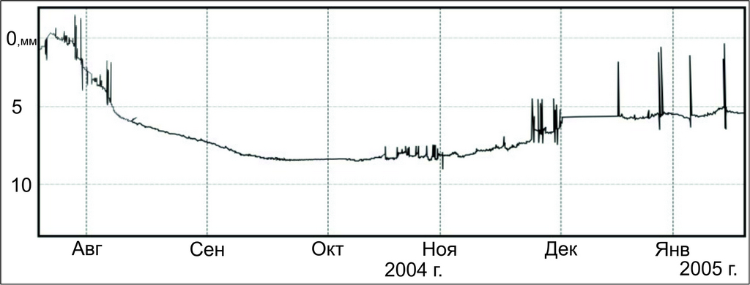
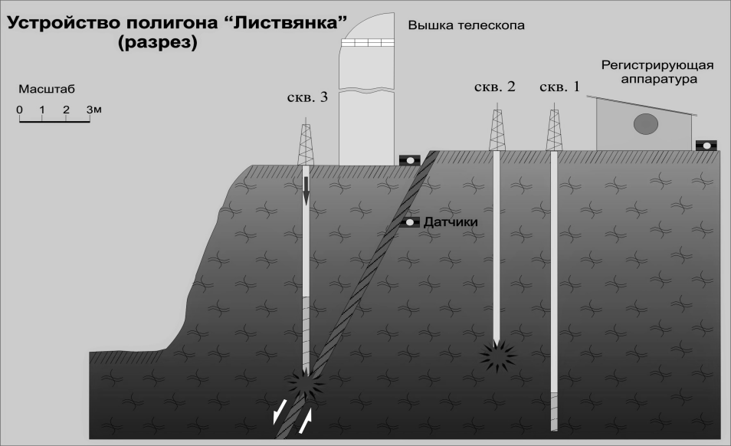
Физическое моделирование на участке сейсмоактивного Ангарского разлома на полигоне в п. Листвянка с применением воздействий: закачки растворов через скважины, удары копром, кумулятивные взрывы (1995-2015 гг.)
Натурные междисциплинарные эксперименты для изучению условий формирования источников генерации сейсмических колебаний и управления их режимами.
График отклика участка разлома на воздействия в виде ударов копра, закачек растворов через скважины и взрывов. Испытаниями в 2004- 2005 гг. изучалось влияние закачек водных растворов в разлом и вибровоздействий на снижение сдвигового сопротивления в разломе и уровня микросейсмической активности на многие годы.
Эффекты плавного снижения сдвигового сопротивления и микросейсмической активности в участке разлома с воздействиями в виде закачек, вибраций и их наиболее эффективного совместного применения.

Slide 5
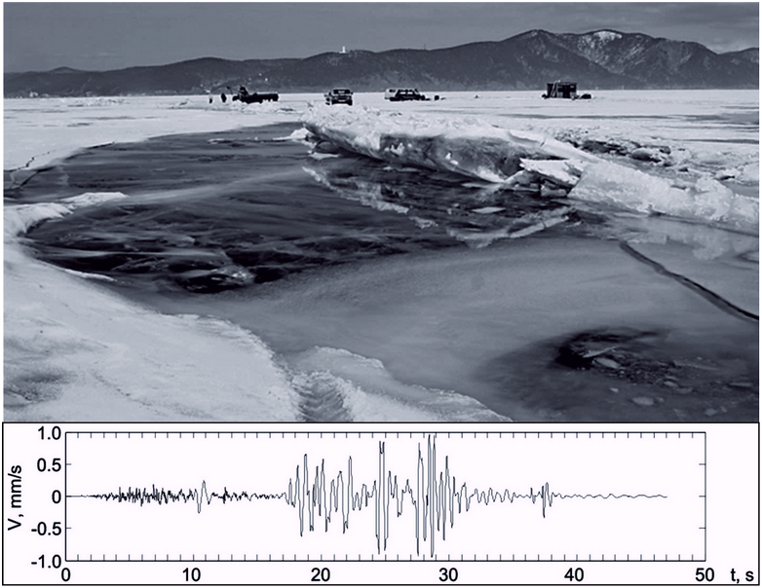
В рамках международного сотрудничества на льду Байкала, имеющего реологическое сходство с горными породами, проводилось физическое моделирование для изучения процессов деструкции льда и возникновения ледовых ударов с излучением сейсмоакустической эмиссии сходной со слабыми землетрясениями геологической среде. Достаточно успешно осуществлена разработке методов прогноза места и времени возникновения ледовых ударов.
На графиках показано выявленное сходство сейсмических режимов подготовки ледовых ударов и землетрясений с проявлениями двух характерных фаз: предшоковой активизации и затишья. На правом рис. дан пример записи подготовки Хубсугульского землетрясения 11.01. 2021, М=6.7. Вывод: в ледовой , как и в геологической средах показано реальное существование общей физической закономерности, проявляющейся в виде двухфазной модели подготовки динамического разрушения в разных масштабах . Далее это физическое явление использовалось нами как один из важных критериев для прогноза энергии и времени ожидания моментов наступления актов динамического разрушения.
Момент возникновения только что произошедшего мощного ледового удара и его сейсмическая запись в значениях скорости распространения сейсмических волн

Slide 6
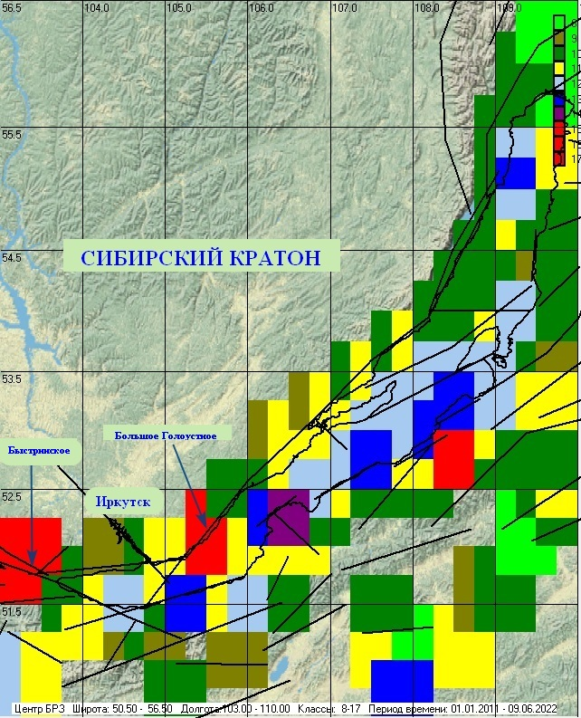
Натурные физические эксперименты и результаты и численного моделирование по выявлению мест подготовки землетрясений в БРЗ для выявления параметра “М” с учетом двухфазной предсейсмической модели подготовки землетрясения
Вверху фото установки “ТРИБО” по типу слайдер-модели
Внизу- обобщенный типовой график , полученный при моделировании фазы предшоковой микросейсмической активизации и фазы затишья (возникновения бреши) перед шоком в моменты разрушения неровности под плитой. Стрелкой отмечен максимальный форшок, по которому оценивается энергия шокового события. По длительности предшоковой стадии оцениается время до шокового события.
Численный вариант построения карты для выявления мест готовящихся опасных землетрясений для района Байкала. При построении карты расчеты велись по трем критериям: высокий ранг разлома(или и разломного узла ), величины бреши и энергии предшоковой активизации на ее периферии. Распределение выделившейся сейсмической энергии в районе 50.5-56.5º с. ш. и 103-109º в. д. за 11 лет, предшествовавших Голоустинскому землетрясению (К=14.6) 08.06.2022 г. Подсчет велся с помощью окна со стороной 0.5º с перекрытием окон на половину длины их стороны. Шкала энергетических классов показана в правом верхнем углу. Черные линии – контур Байкала и основные разломы.

Slide 7
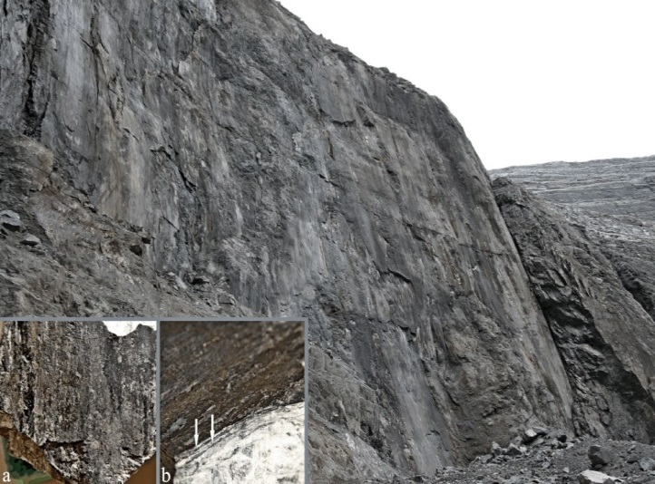
Изученные эксгумированные фрагменты ископаемых палеоочагов землетрясений в зоне краевого шва Сибирского кратона (а,б,в) и в зоне Вилюйского разлома, вскрытого в Алмазоносной трубки (карьер “Удачный”, глубина 0.7 км)
Детальное изучение подобных глубинных фрагментов, которые ранее были на глубинах, позволяет документально выяснять строение разрывов, параметры Р, Т , f-флюиды), определяющие режимы скольжения, залечивания флюидами, степень шероховатости косейсмических разрывных нарушений с неровностями и зеркалами скольжения, возникающими при проскальзывании в моменты генерации сейсмических колебаний. В ряде случаев имеются возможности оценивать возраста событий прошлых эпох сейсмических активизации, глубины возникновения, насыщенность флюидами и т.п.

Slide 8
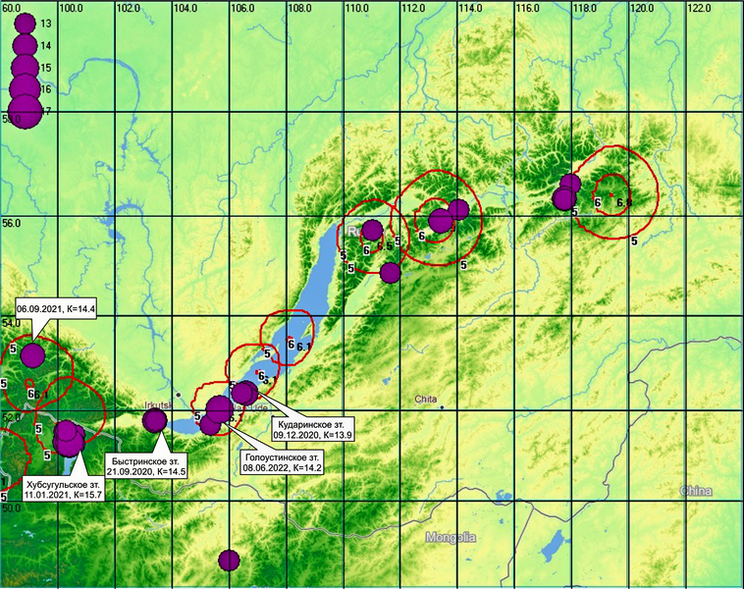
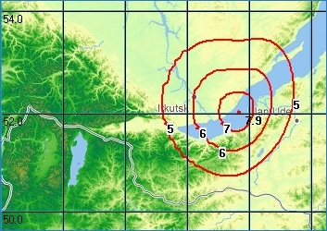
Карта результатов среднесрочного прогноза для БРЗ за период ожидания в 2019-2022 гг. по параметру “М”- (место расположения) очагов прогнозируемых землетрясений с К ≥13 и выше. Отмечены эпицентры 5 –и сильных недавних событий.
Результаты представлены согласно сводкам в МЧС Иркутской области. Места прогнозирования показаны изосейстами, начиная с I=5.0 баллов. Установлено, что за данный временной интервал в районы ожидания попали 85% эпицентров опасных землетрясений с К≥13 и с интенсивностью сотрясений 6-8 баллов по шкале MSK-64 ), рассчитанные от указанного энергетического уровня. Справа, по оперативной системе расчетов дана схема расположения изосейст сейсмических сотрясений от недавнего спрогнозированного по месту Большеголоустинского толчка 8. 06. 2022. с К=14.2 ( М-5.2). Такая схема может быть составлена для местных МЧС в первые минуты после получения данных о энергии и координатах
эпицентра произошедшего опасного события.

Slide 9
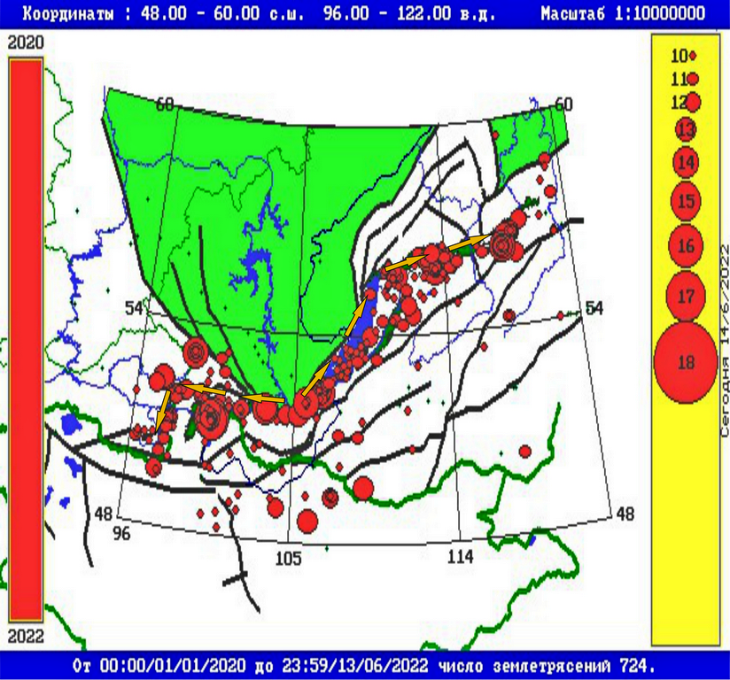
Прогнозируемое изменение сейсмической активизации в пределах всей БРЗ с учетом выявленной пространственно-временной миграции сейсмических кластеров в виде скоплений эпицентров возрастающей сейсмической активности. Стрелками на карте показано направление землетрясений от высоконапряженного углового выступа Сибирского кратона, ограниченного разломами краевого шва, в пределы северо-восточного и юго-западного флангов БРЗ. Там в ближайшие годы с высокой вероятностью ожидается возникновение опасных землетрясений с К=14÷16. Этот прогноз будет уточнятся с учетом поступающих оперативных сведений БФ ЕГС РАН г. Иркутска.

Slide 10
Выводы:
В МЧС Иркутской области представленные результаты СРЕДНЕСРОЧНОГО прогноза для выявления мест подготовки очагов землетрясений в БРЗ оцениваются как вполне удовлетворительные, так как имеющиеся оценки попадания в цель составляют 67-85%.
Разрабатываемые виды прогноза землетрясений, которые всегда будут вероятностными, даже в идеальном исполнении, не способны существенным образом предотвратить разрушения и гибель населения . Поэтому прогноз землетрясений целесообразно рассматривать как важное промежуточное звено в последовательности превентивных техногенных мероприятий.
О роли прогноза землетрясений. В мировом сообществе в последние десятилетия возрастает внимание к исследованиям, касающимся применения техногенных воздействий через скважины на сегменты разломов, с целью эффективного демпфирования разрушительных последствий в местах, где при прогнозе фиксируются признаки последней стадии готовящихся разрушительных землетрясений.
Учеными в России данный подход разрабатывается в течение последних десятилетий, полученные результаты имеют патентные подтверждения , а сам подход находят возрастающий интерес к подобному способ наиболее надежного обеспечения сейсмической безопасности населения и коммуникаций от подземной стихии.
Авторы в первом приближении предлагают следующую блок-схему проведения последовательных превентивный мероприятий для демпфирования ущерба в выявленных местах от готовящихся очагов опасных землетрясений.

Slide 11
Краткий список некоторых публикаций авторов по теме доклада:
1.Filippov A.E., Popov V.L., Psakhie S.G., Ruzhich V.V., Shilko E.V. On the possibility of transferring the displacement dynamics in block media to the creep mode // Letters to ZhTF. - 2006. - T. 32. - Issue. 12. - S. 77-86. Филиппов А.Э., Попов В.Л., Псахье С.Г., Ружич В.В., Шилько Е.В. О возможности перевода динамики смещений в блочных средах в режим ползучести // Письма в ЖТФ. - 2006. - Т. 32. - Вып. 12. - С. 77-86.\
2.Ostapchuk A.A., Pavlov D.V., Ruzhich V.V., et al., 2019. Seismic-acoustics of a block sliding along a fault / Pure and Applied Geophysics. Pp. 163-168. https://doi: 10.1007/s00024-019-02375-1.
3.Пат. 2273035 РФ. Способ управления режимом смещений во фрагментах сейсмоактивных тектонических разломов / Псахье С.Г., Попов Л.В., Шилько Е.В., Астафуров С.В., Ружич В.В., Смекалин О.П., Борняков С.А. - Бюлл. № 9 от 27.03. 2006.
4.Псахье С. Г., Ружич В. В., Шилько Е. В., Астафуров С. В., Смекалин О. П. Изучение влияния водонасыщения и вибраций на режим смещений в зонах разломов //Физическая мезомеханика.– 2004. – Т. 7. - № 1. – С. 23-30.
5. Psakhie S.G., Ruzhich V.V., Shilko E.V., Popov V.L., Dimaki A.V., Astafurov S.V., Lopatin V.V. Influence of the state of interfaces on the character of local displacements in fault-block and interfacial media // Tech. Phys. Lett. –2005. – V. 31. – P. 712–715.
6.Ruzhich V., Ostapchuk A., Pavlov D. (2019) On the Results of Studying Deep Paleo Seismic Dislocations (at the Example of the Marginal Suture of the Siberian Craton). In: Kocharyan G., Lyakhov A. (eds) Trigger Effects in Geosystems. Springer Proceedings in Earth and Environmental Sciences. Springer, Cham. DOI: 10.1007/978-3-030-31970-0_18.
7.Ружич В.В., Кочарян Г.Г., Травин А.В., Савельева В.Б., Остапчук А.А., Рассказов С.В., Ясныгина Т.А., Юдин Д.С. Определение РТ–условий при формировании сейсмогенных подвижек по глубинному сегменту краевого шва Сибирского кратона // ДАН. 2018. Т. 481. № 4. С. 1–4.
8.Соболев Г.А., Веттегрень В.И., Ружич В.В., Иванова Л. А., Мамалимов Р.И., Щербаков И.П. Исследование нанокристаллов в образце зеркала скольжения // Вулканология и сейсмология. – 2015. - № 3. - С. 1–12.
9.Valery V. Ruzhich, Sergey G. Psakhie, Evgeny V. Shilko and Elena A. Levina Physical mesomechanics based interdisciplinary approach to the development of new methods for managing deformation process in fault zones. AIP Conference Proceedings 2167, 020300 (2019); https://doi.org/10.1063/1.5132167
10. Патент 27406030 РФ. Способ снижения упругой избыточной энергиив сейсмоопасных сегментах разломов . Патентообладатель Институт земной коры СО РАН. Ружич В.В., Вахромеев А.Г.Сверкунов С.А.. Шилько Е.В., Иванишин В.Я.,Акчурин Р.Х. Заявка№2020119008. Приоритет изобретения 02 июня 2020. Дата регистрации 18 января 2021 г.
11.Valery V. Ruzhich, Andrey G. Vahromeev, Elena A. Levina and Evgeny V. Shilko. On the application of injection of drilling fluids into faults to control slip modes and seismic activity. Cite as: AIP Conference Proceedings 2310, 020283 (2020); https://doi.org/10.1063/5.0034277. Published Online: 14 December 2020.
12.Ружич В.В., Вахромеев А.Г., Левина Е.А., Сверкунов С.А., Шилько Е.В., Об управлении режимами сейсмической активности в сегментах тектонических разломов с применением вибрационных воздействий и закачки растворов через скважины// Физическая мезомеханика, № 3, 2020.- cc. 54–69. IP-1.368 W-of- Sc Q₂

Slide 12
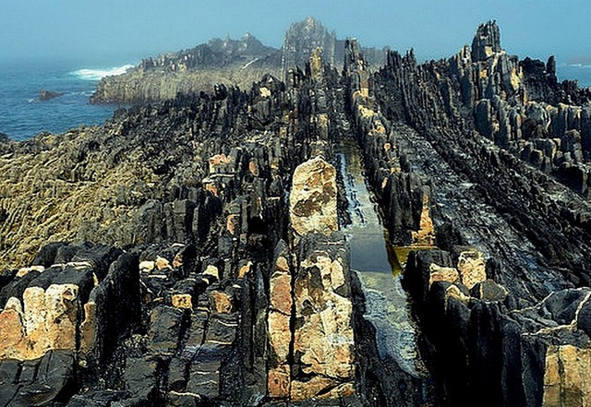
Спасибо за проявленное внимание к прогнозу землетрясений в сейсмоопасном Байкальском рифте, разрушающем континент Евразии, чтобы позднее войти в содружество океанических рифтов Земли!

